Slide 1

Facultad de Ingeniería
Profesor James Montealegre Gutiérrez
Ingeniero Telemático
MSc. Ingeniería de Software

Slide 2
Estructuras de datos.
Ingeniería de Sistemas
N° de créditos: 3
Ubicación: Sala 1 - Sede Pance
Horario 18:30 – 21:30
Lo que necesitas para pasar el curso:
https://youtu.be/1vGp437TO2U?si=kZHuupaRA_U5tqLE

Slide 3
Estructuras de datos.
Objetivo General:
Comprender las estructuras de datos, su diseño y programación, con el objetivo de plantear soluciones a situaciones de problemas reales en el sector productivo.

Slide 4
Estructuras de datos.
Objetivos Especificos:
- Comprender las Estructuras de Datos y su filosofia de funcionamiento
- Comprender las estructuras de datos independientemente del lenguaje de programación
- Conocer y ejercitarse en la programación con Estructuras de datos

Slide 5
Contenido del programa
Semana Nº | Ejes temáticos
1 | Introducción a las estructuras de datos.
2 | Conceptos sobre arquitecturas vectores Algoritmos de ordenamiento de vectores Ejercicios con vectores
3 | Pilas, diseño, funcionamiento, aplicaciones y ejercicios.
4 | Colas, diseño, funcionamiento, aplicaciones y ejercicios.
5 | Taller previo parcial. (Challenge, Investigación) Entrega 1 – Proyecto del curso
6 | Primer parcial

Slide 6
Contenido del programa
Semana Nº | Ejes temáticos
7 | Listas enlazadas, diseño, funcionamiento y programación
8 | Listas doblemente enlazadas, diseño, funcionamiento y programación
9 | Introducción a la recursividad. Concepto, diseño, programación de algoritmos recursivos. Recursividad, ¿Cuando usarla?
10 | Árboles binarios, diseño, funcionamiento y programación.
11 | Taller previo parcial. (Challenge, Investigación) Entrega 2 – Proyecto del curso.
12 | Segundo parcial

Slide 7
Contenido del programa
Semana Nº | Ejes temáticos
13 | Árboles N-arios, diseño, funcionamiento y programación.
14 | Grafos, echese la bendición. Diseño y programación. Caminos y vértices
15 | Entrega final proyecto del curso.
16 | Tercer parcial parcial

Slide 8
Esquema de calificación
Quices | Taller pre parcial | Parcial | Avance proyecto | Consolidado
10% | 25% | 35% | 30% | 100%
Nota Nº | Porcentaje
1 | 30%
2 | 35%
3 | 35%

Slide 9
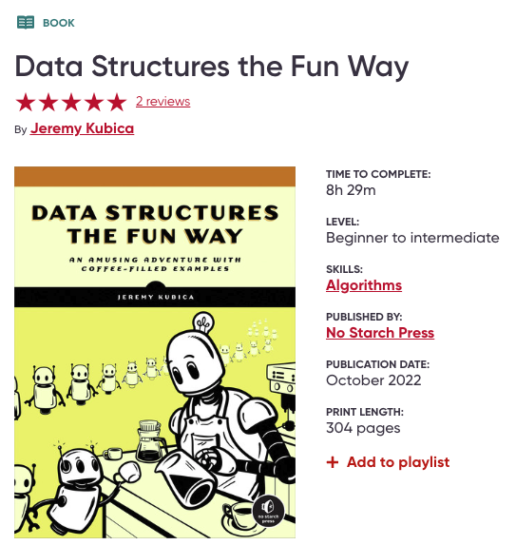
Libro guía
Data Structures – The fun way
Jeremy Kubica, October 2022

